Slide 1
Memorias
© Luis Entrena, Celia López, Mario García,
Enrique San Millán
Universidad Carlos III de Madrid

Slide 2
Índice
Introducción. Tipos de memorias
Características de las memorias
Organización interna de una memoria
Memorias de lectura y escritura (RAM)
Memorias de sólo lectura (ROM)
Expansión del tamaño de palabra y de capacidad de las memorias
Cronogramas de acceso a memoria
Otras aplicaciones de las memorias
© Luis Entrena, Celia López, Mario García, Enrique San Millán. Universidad Carlos III de Madrid, 2008

Slide 3
Memorias
Dispositivos para almacenamiento masivo de información
Son un componente fundamental de los sistemas digitales
Existen numerosos tipos de memorias. Se pueden clasificar según diferentes parámetros:
  Propiedad física utilizada para el almacenamiento de la información
  Características de acceso, permanencia de la información, etc.
© Luis Entrena, Celia López, Mario García, Enrique San Millán. Universidad Carlos III de Madrid, 2008

Slide 4
Tipos de memorias
Memorias magnéticas:
  Patrones de magnetización sobre una superficie cubierta de un material magnetizable
  Ejemplos: disco duro, disquete, cinta magnética, etc.
Memorias ópticas:
  La información se graba con un láser que genera minúsculas perforaciones sobre una superficie. La lectura se realiza iluminando con un láser y midiendo la reflexión
  Ejemplos: CD, DVD
Memorias de semiconductores
  Circuitos electrónicos
  Nos centraremos en este tipo de memorias
© Luis Entrena, Celia López, Mario García, Enrique San Millán. Universidad Carlos III de Madrid, 2008

Slide 5
Memorias de semiconductores
Memorias RAM (Random Access Memory)
  Memorias de Lectura y Escritura
  Ejemplo: memoria principal de un ordenador
Memorias ROM (Read Only Memory)
  Memorias de sólo lectura
  Los contenidos están fijados de fábrica o pueden ser programados
  Ejemplo: memoria Flash
© Luis Entrena, Celia López, Mario García, Enrique San Millán. Universidad Carlos III de Madrid, 2008

Slide 6
Características de las memorias
Capacidad: cantidad de información que es capaz de almacenar
  Tamaño de palabra: número de bits que se pueden acceder de una vez
    Normalmente potencias de 2: 1, 2, 4, 8, 16, 32
    1 Byte = 1B = 8 bits
  Número de palabras: Normalmente potencias de 2
    2¹⁰ = 1.024 = 1K (Kilo)
    2²⁰ = 1.048.576 = 1M (Mega)
    2³⁰ = 1.073.741.824 = 1G (Giga)
    2⁴⁰ = 1.099.511.627.776 = 1T (Tera)
  Capacidad = <número de palabras>x<tamaño de palabra>
    Ejemplo: 16Mx8
© Luis Entrena, Celia López, Mario García, Enrique San Millán. Universidad Carlos III de Madrid, 2008

Slide 7
Características de las memorias
Tiempo de acceso:
  Tiempo que se necesita para acceder un dato en la memoria
  Puede ser diferente para lectura y para escritura
Modo de acceso:
  Secuencial o serie: sólo se puede acceder en un orden determinado. El tiempo de acceso varía dependiendo de la posición que se desea acceder
    Ejemplo: cinta magnética
  Aleatorio: se puede acceder en cualquier orden. El tiempo de acceso es el mismo para todas las posiciones de memoria
    Ejemplo: memoria principal de un ordenador
© Luis Entrena, Celia López, Mario García, Enrique San Millán. Universidad Carlos III de Madrid, 2008

Slide 8
Características de las memorias
Permanencia o estabilidad de los datos:
  Memoria no volátil: Mantiene la información almacenada aunque esté desconectada de una fuente de alimentación
    Ejemplo: memoria Flash
  Memoria volátil: Si se desconecta de la fuente de alimentación, se borra
    Ejemplo: memoria RAM estática (memoria cache)
  Memoria dinámica: Pierde la información al cabo de un cierto tiempo, incluso aunque esté alimentada.
    Necesita refresco periódico de la información almacenada
    Ejemplo: memoria RAM dinámica (memoria principal)
© Luis Entrena, Celia López, Mario García, Enrique San Millán. Universidad Carlos III de Madrid, 2008

Slide 9
Características de las memorias
Otras características que pueden determinar la elección de una memoria para una aplicación determinada:
  Coste/bit
  Consumo
¡No hay ningún tipo de memoria que sea la mejor respecto a todas las características!
  Es necesario utilizar la memoria más adecuada para cada aplicación o una combinación jerárquica de memorias
© Luis Entrena, Celia López, Mario García, Enrique San Millán. Universidad Carlos III de Madrid, 2008

Slide 10
Jerarquía de memoria
+
+
Registros
Coste / bit
Memoria Caché
Velocidad de acceso
Memoria Principal
Disco Duro
-
Almacenamiento Masivo
-
© Luis Entrena, Celia López, Mario García, Enrique San Millán. Universidad Carlos III de Madrid, 2008

Slide 11
Jerarquía de memoria
Memorias de Semiconductores
+
+
Registros
Coste / bit
Memoria Caché
Velocidad de acceso
Memoria Principal
Disco Duro
-
Almacenamiento Masivo
-
Memorias ópticas y magnéticas
© Luis Entrena, Celia López, Mario García, Enrique San Millán. Universidad Carlos III de Madrid, 2008

Slide 12
Organización de una memoria: interfaz
MEMORIA
2^{n} x m
Bus de direcciones
n
m
Bus de datos
A
D
Bus de control
CS
WE
OE
© Luis Entrena, Celia López, Mario García, Enrique San Millán. Universidad Carlos III de Madrid, 2008

Slide 13
Organización de una memoria: interfaz
Bus de direcciones (A): Indica la posición que se desea acceder
  Tiene n bits para una memoria de 2^{n} posiciones
  Ejemplo: 20 bits para 1M, 30 bits para 1G
Bus de Datos (D): Proporciona el dato
  El ancho del bus de datos (m) es igual al tamaño de palabra
  En escritura es un dato de entrada
  En lectura es un dato de salida
  Puede ser un único bus bidireccional, o dos buses, uno de entrada y otro de salida
© Luis Entrena, Celia López, Mario García, Enrique San Millán. Universidad Carlos III de Madrid, 2008

Slide 14
Organización de una memoria: interfaz
Bus de control: señales que controlan la operación de la memoria. Algunas señales típicas:
  CS (Chip Select) o CE (Chip Enable): Habilita el acceso. Si no se activa, el bus de datos se pone típicamente en triestado
  R/W (Read/Write) o WE (Write Enable): Selecciona la operación a realizar (lectura o escritura)
  OE (Output Enable): Habilita la salida de datos. Si no se activa, el bus de datos se pone típicamente en triestado
  RAS (Row Address Strobe) y CAS (Column Address Strobe): En memorias con organización 3D
  Otras señales: CLK en memorias síncronas, BE (Byte Enable) para selección de bytes dentro de una palabra, etc…
© Luis Entrena, Celia López, Mario García, Enrique San Millán. Universidad Carlos III de Madrid, 2008

Slide 15
Organización de una memoria: estructura interna
: : | : : | : : | : :
0
1
2
3
4
5
6
: :
2^{n}-2
2^{n}-1
n
Bus de direcciones
Decodificador
Bus de control
CS
Sensores y Amplificadores
WE
OE
Bus de datos
© Luis Entrena, Celia López, Mario García, Enrique San Millán. Universidad Carlos III de Madrid, 2008

Slide 16
Organización 3D
Acceso a datos
Ancho de palabra
Dirección
(A₂-A₀)
Decodificador
de filas
Direcciones
Dirección
(A₄-A₃)
Decodificador
de columnas
Planos =
Direcciones
Buffer de salida
Memoria: 32 x 8
Bus de direcciones: 5 bits (2⁵=32)
Bus de datos: 8 bits
Capacidad: 32 · 8 = 256 bits
Datos de salida
© Luis Entrena, Celia López, Mario García, Enrique San Millán. Universidad Carlos III de Madrid, 2008

Slide 17
Memorias RAM
Memorias de lectura y escritura
Dos tipos:
  RAM estática (SRAM): cada bit se almacena en un biestable
  RAM dinámica (DRAM): cada bit se almacena en un condensador
La memoria DRAM más usada actualmente es del tipo DDR (Double Data Rate) SDRAM
  Organización 3D
  Utiliza reloj (Synchronous DRAM)
  Accede a los datos en los dos flancos de reloj (Double Data Rate)
  Ancho de 64 bits
  Versiones evolucionando en el tiempo: DDR, DDR2, DDR3, DDR4
© Luis Entrena, Celia López, Mario García, Enrique San Millán. Universidad Carlos III de Madrid, 2008

Slide 18
Memorias RAM
Ventajas e inconvenientes:
 | SRAM | DRAM
Tamaño (nº de bits) |  | ✓
Velocidad | ✓
Coste/bit |  | ✓
Consumo |  | ✓
Volátil | SI | SI
Refresco | NO | SI
Ejemplo de utilización | Cache | Memoria principal
© Luis Entrena, Celia López, Mario García, Enrique San Millán. Universidad Carlos III de Madrid, 2008

Slide 19
Memorias ROM
Memorias de sólo lectura
Son no volátiles
Tipos
  No programables: contenidos fijados en fabricación
  Programables: el usuario puede fijar los contenidos
  Borrables o reprogramables: puede borrarse para almacenar otros contenidos
Conviene distinguir entre los conceptos de “escritura” y “programación”, aunque la frontera es cada vez más difusa:
  Escritura: es una operación similar a la lectura
  Programación: utiliza un mecanismo físico diferente que la lectura, suele ser mucho más lenta y aplicable solo por bloques o incluso para el chip entero
© Luis Entrena, Celia López, Mario García, Enrique San Millán. Universidad Carlos III de Madrid, 2008

Slide 20
Tipos de memorias ROM
Tipo | Significado | Lectura | Programable | Borrable (Reprogramable)
ROM | Read Only Memory | Aleat. | No (por máscara) | No
PROM | Programmable ROM | Aleat. | Una vez | No
EPROM | Erasable Programmable ROM | Aleat. | Electricamente | Por luz UV
EEPROM | Electrically Erasable Programmable ROM | Aleat. | Electricamente | Electricamente
NOR Flash | Celdas en paralelo | Aleat. | Electricamente | Electricamente
NAND Flash | Celdas en serie | Serie | Electricamente | Electricamente
© Luis Entrena, Celia López, Mario García, Enrique San Millán. Universidad Carlos III de Madrid, 2008

Slide 21
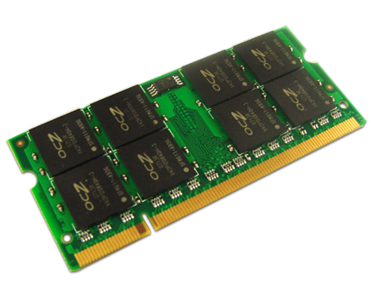
Expansión de memorias
¿Cómo construir memorias grandes a partir de unas pastillas de memoria?
  Expansión del bus de datos
  Expansión del bus de direcciones
  Expansión del bus de datos y del bus de direcciones
La expansión es una práctica habitual (ejemplo: modulos DIMM)
© Luis Entrena, Celia López, Mario García, Enrique San Millán. Universidad Carlos III de Madrid, 2008

Slide 22
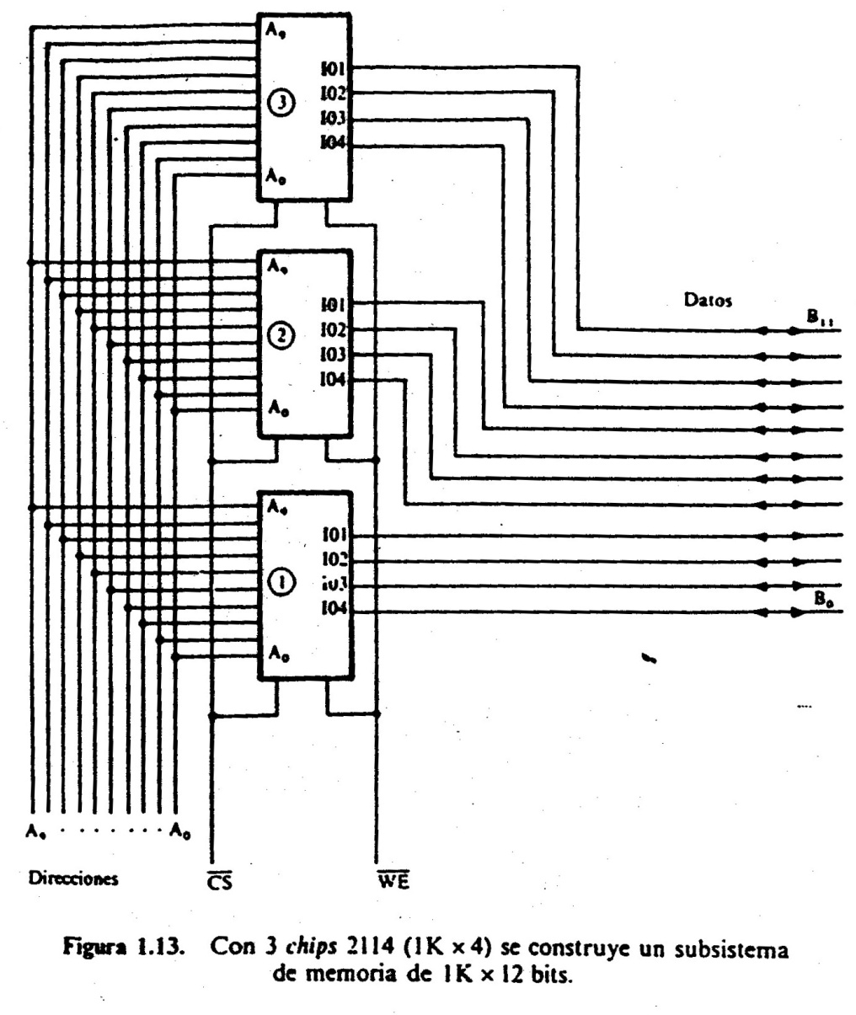
Expansión del tamaño de palabra
Buses de direcciones y control comunes
Bus datos se forma con la unión de los buses de datos:
  Cada pastilla aporta una porción de los datos
© Luis Entrena, Celia López, Mario García, Enrique San Millán. Universidad Carlos III de Madrid, 2008

Slide 23
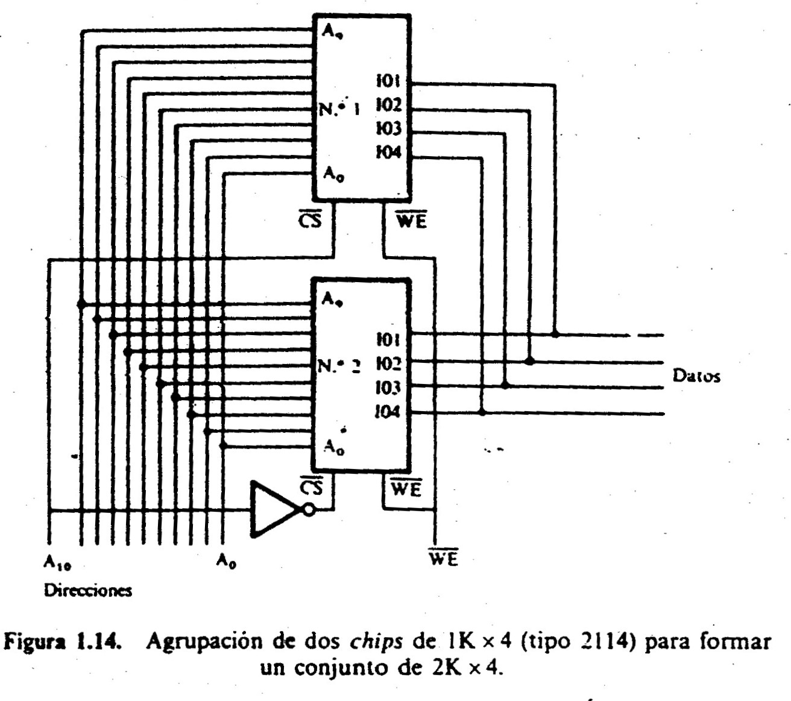
Expansión de la capacidad
Buses de control y de datos comunes
Bus de direcciones:
  Cada pastilla aporta una porción del espacio de direcciones
  Parte alta se decodifica para seleccionar la pastilla
  Parte baja común: selecciona la dirección dentro de la pastilla
© Luis Entrena, Celia López, Mario García, Enrique San Millán. Universidad Carlos III de Madrid, 2008

Slide 24
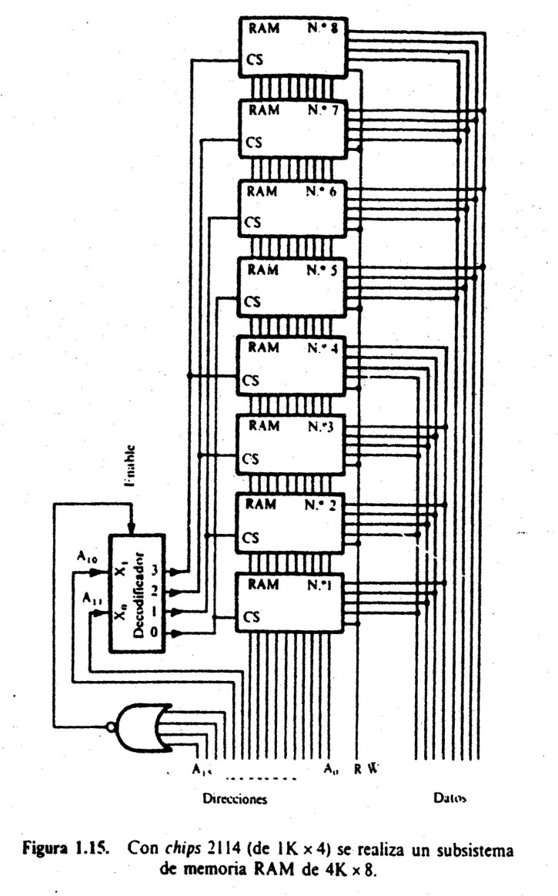
Expansión de tamaño de palabra y capacidad
Combinación de las anteriores
© Luis Entrena, Celia López, Mario García, Enrique San Millán. Universidad Carlos III de Madrid, 2008

Slide 25
Mapa de memoria
Rangos de direcciones correspondientes a cada circuito de memoria
Dirección
(hex)
00000h
0FFFFh
10000h
17FFFh
18000h
1FFFFh
Dirección (bin)
A16
0
0
1
1
1
1
A16
0
1
0
0
1
1
A14…A0
0…0
1…1
0…0
0…0
0…0
1…1
ROM
(64K)
RAM
(32K)
RAM
(32K)
64K=2⁶·2¹⁰=1·2¹⁶=10000h
32K=2⁵·2¹⁰=2³·2¹²=08000h
© Luis Entrena, Celia López, Mario García, Enrique San Millán. Universidad Carlos III de Madrid, 2008

Slide 26
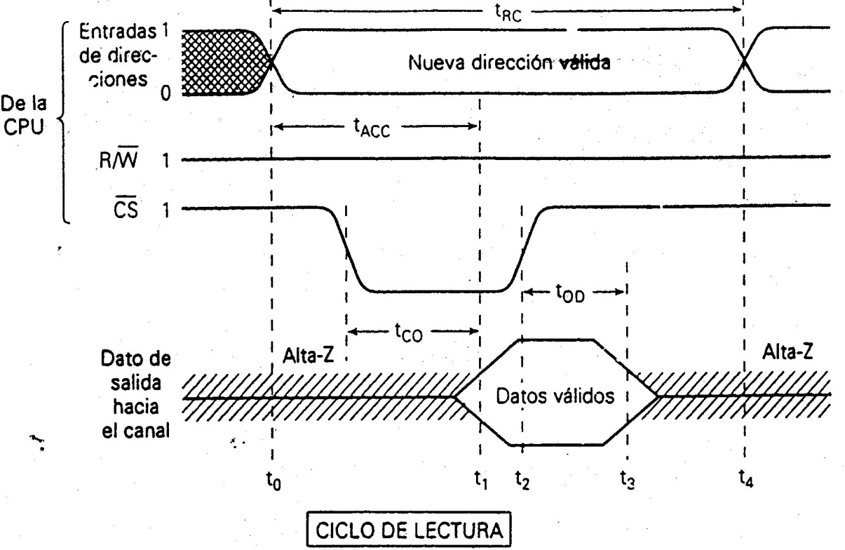
Cronogramas: Ciclo de lectura
t_{RC}: Tiempo mínimo de ciclo de lectura
t_{ACC}: Tiempo de acceso de lectura
© Luis Entrena, Celia López, Mario García, Enrique San Millán. Universidad Carlos III de Madrid, 2008

Slide 27
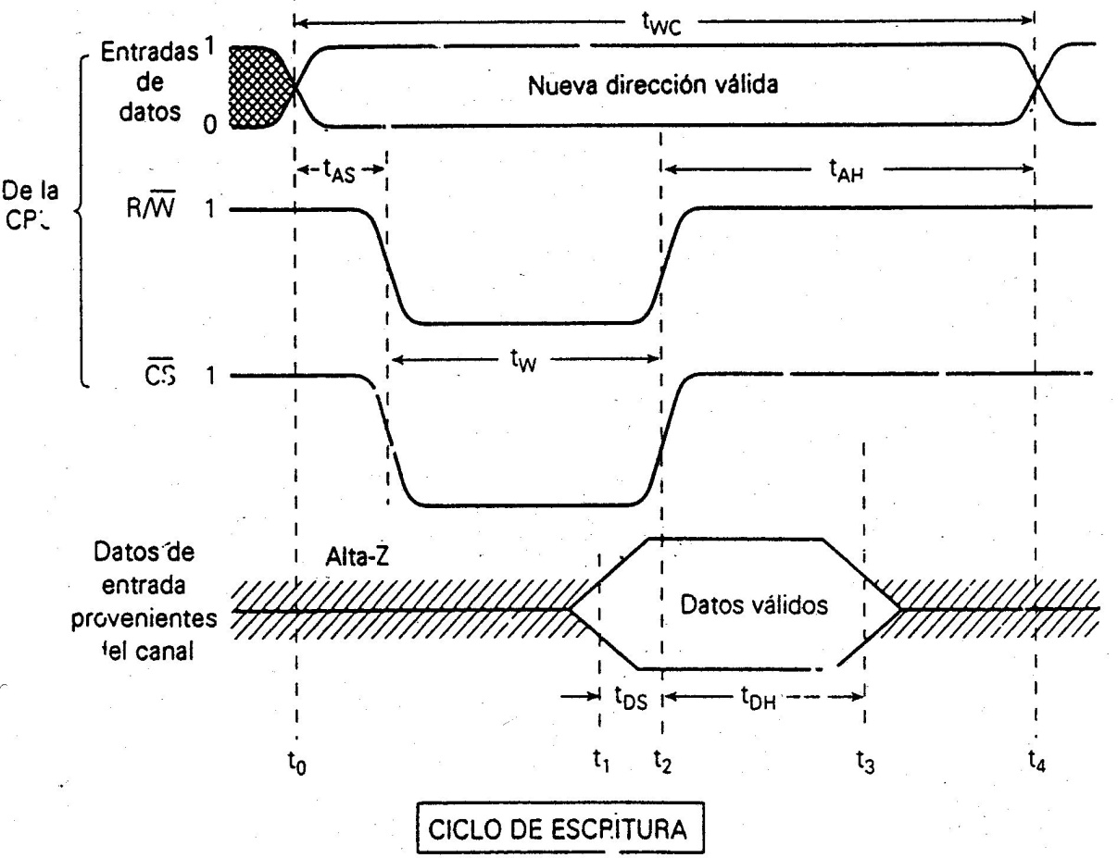
Cronogramas: Ciclo de escritura
t_{WC}: Tiempo mínimo de ciclo de escritura
t_{W}: Tiempo mínimo del pulso de escritura
t_{DS}: Tiempo de establecimiento o setup
t_{DH}: Tiempo de mantenimiento o hold
© Luis Entrena, Celia López, Mario García, Enrique San Millán. Universidad Carlos III de Madrid, 2008

Slide 28
Otras aplicaciones de las memorias
Se pueden utilizar memorias para realizar funciones lógicas
Una función se implementa almacenando su tabla de verdad en una memoria
Una memoria que se utiliza para almacenar la tabla de verdad de una función se denomina Look-Up Table (LUT)
El tamaño de la memoria necesaria aumenta exponencialmente con el número de variables de entrada
m funciones de n variables
(D_{m-1}, …, D₀) = f(A_{n-1}, …, A₀)
A
n
ROM
m
D
© Luis Entrena, Celia López, Mario García, Enrique San Millán. Universidad Carlos III de Madrid, 2008

Slide 29
Pilas de inserción/extracción (LIFO)
LIFO (Last In First Out): Los datos salen en orden inverso al de entrada
Memoria
…
Push
(Inc. Contador)
Contador
37
Memoria
18
45
23
…
Memoria
Contador
18
45
Pop
(Dec. Contador)
23
…
Contador
45
23
© Luis Entrena, Celia López, Mario García, Enrique San Millán. Universidad Carlos III de Madrid, 2008

Slide 30
Colas FIFO
FIFO (First In First Out): Los datos salen y entran en el mismo orden, pero en instantes diferentes
Aplicación: Almacenamiento temporal para ajuste de ráfagas de datos
Memoria
…
Contador Entrada
18
45
Contador Salida
23
…
© Luis Entrena, Celia López, Mario García, Enrique San Millán. Universidad Carlos III de Madrid, 2008

Slide 31
Bibliografía
“Circuitos y sistemas digitales”. J. E. García Sánchez, D. G. Tomás, M. Martínez Iniesta. Ed. Tebar-Flores
“Principios de Diseño Digital”. D. Gajski. Ed. Prentice-Hall
“Fundamentos de Sistemas Digitales”. Thomas L. Floyd. Pearson Prentice Hall
© Luis Entrena, Celia López, Mario García, Enrique San Millán. Universidad Carlos III de Madrid, 2008

